Slide 1


首页
题库管理
账号管理
推送管理
注册/登录
题目录入
题目审核
题目编辑
题目权限
组卷管理
选择文件
上传
功能说明：
下载题库模板

Slide 2

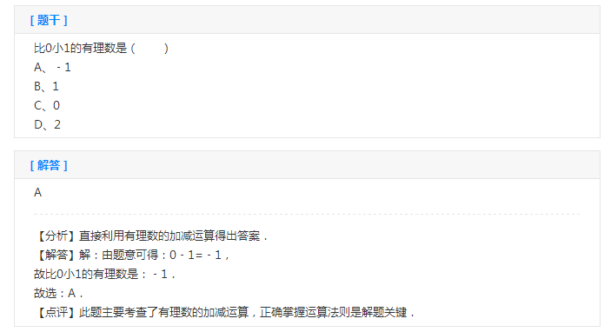

首页
题库管理
账号管理
推送管理
注册/登录
题目录入
题目审核
题目编辑
题目权限
组卷管理
审核通过
审核驳回
修改建议

Slide 3
首页
题库管理
账号管理
推送管理
注册/登录
题目录入
题目审核
题目编辑
题目权限
组卷管理
高级搜索
搜索
编辑题目
删除题目
保存

Slide 4
首页
题库管理
账号管理
推送管理
注册/登录
题目录入
题目审核
题目编辑
题目权限
组卷管理
高级搜索
搜索
可见用户
可组卷用户
冻结

Slide 5
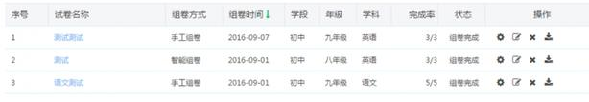
首页
题库管理
账号管理
推送管理
注册/登录
题目录入
题目审核
题目编辑
题目权限
组卷管理
高级搜索
搜索
组卷人
题数
XXX
xxx
xxx
xxx

Slide 6
首页
题库管理
账号管理
推送管理
注册/登录
老师账号
学生账号
学校管理
组权限
高级搜索
搜索
用户名
用户号
权限审核
账号冻结

Slide 7
首页
题库管理
账号管理
推送管理
注册/登录
老师账号
学生账号
学校管理
组权限
高级搜索
搜索
用户名
用户号
权限审核
账号冻结

Slide 8
首页
题库管理
账号管理
推送管理
注册/登录
推送用户
推送信息
推送时间
高级搜索
搜索
用户名
用户号
权限审核
账号冻结

Slide 9
首页
题库管理
账号管理
推送管理
注册/登录
推送用户
推送信息
推送时间
高级搜索
搜索
用户名
用户号
权限审核
账号冻结

Slide 10
首页
题库管理
账号管理
推送管理
注册/登录
推送用户
推送信息
推送时间
高级搜索
搜索
用户名
用户号
权限审核
账号冻结

